Slide 1
الجمهورية الجزائرية الديمقراطية الشعبية
وزارة التعليم العالي والبحث العلمي
جامعة الشهيد حمة لخضر الوادي
كلية علوم الطبيعة والحياة
السنة الثالثة بيولوجيا وفيزيولوجيا النبات
مقياس فيزيولوجيا النبات
الــعــمل التـطبيـقـي الثالث
فصل الأصبغة النباتية باستعمال الكروماتوغرافيا الورقية

Slide 2
الكروماتوجرافيا chromatography
هي إحدى طرق فصل وتشخيص المركبات العضوية وتعني كلمة كروماتوغرافيا قديماً فصل المركبات الملونة

Slide 3
اكتشافها
بدأ علم التحليل الكروماتوجرافى فى البزوغ في عام ( 1906) عندما تمكن العالم الروسي ميشيل تويست من تحليل مادة الكلوروفيل بعملية سماها التحليل الإمتزازي الكروماتوجرافي وذلك باستعمال عمود معبأ بكربونات الكالسيوم و مرر عليه محلولا من الايثر البترولي و منه لاحظ ان المواد النباتية فصلت إلى طبقات ملونة

Slide 4
مبدأ عملها
نظرية الفصل تعتمد على توزيع الخليط المراد فصله بين سطحين مختلفين أحدهما يسمى بالطور الثابت Stationary phase و الاخر يسمى بالطور المتحرك Mobile phase
في الكروماتوغرافيا تمر المركبات المختلفة في الخليط مع السطح المتحرك على السطح الثابت حيث أن لكل مركب قدرة على الاحتكاك مع السطح الثابت و تختلف من مركب إلى آخر حيث يتم الفصل على السطح الثابت و بالتدريج تتحرك مع السطح المتحرك بعد ان يتم فصلها و هذا ما يسمى بالادمصاص adsorption و يعتمد الفصل على قابلية و رغبة المركب في التفاعل مع السطح الثابت فكلما كانت الرغبة قوية تعطل المركب عن الحركة

Slide 5
أنواع الكروماتوغرافيا
1. كروموتوغرافيـا الورقـة : حيث تستخدم الورقة (الماء ممتز في جزيئات السليلوز) كسطح ثابت وتغمس هذه الورقة في محلول فيه مركبات مختلفة(طور متحرك) وعند مرور هـذا الـسائل في الورقة من خلال الظاهرة الأسموزيه ، يتم فصل المركبات باستخدام هذه الورقة
٣

Slide 6
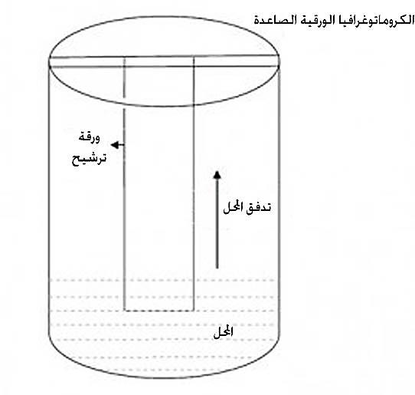
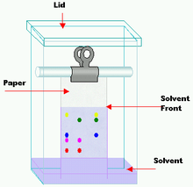
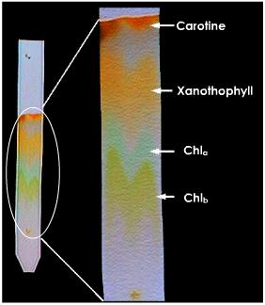
أنواع الكروماتوغرافيا
1. كروموتوغرافيـا الورقـية : حيث تستخدم الورقة (الماء ممتز في جزيئات السليلوز) كسطح ثابت وتغمس هذه الورقة في محلول فيه مركبات مختلفة(طور متحرك) وعند مرور هـذا الـسائل في الورقة من خلال الظاهرة الأسموزيه ، يتم فصل المركبات باستخدام هذه الورقة

Slide 7
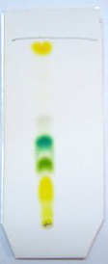
أنواع الكروماتوغرافيا
2. كروموتوغرافيـا الطبقة الرقيقة : تشبه كروماتوغرافيا الورقة لكن الطور الساكن يكون صلب (مادة ادمصاص ناعمة مطلية على الزجاج أو الالمنيوم)

Slide 8
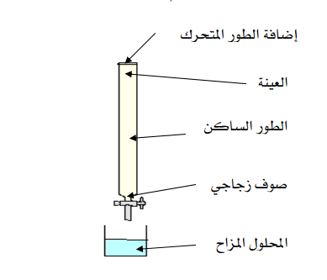
أنواع الكروماتوغرافيا
3. كروموتوغرافيـا العمود: وهذه أيضاً طريقة قديمة استخدمت في فصل المواد حيث يتم ملأ عمود مثل (السحاحه) بسطح الثابت ويتم وضع المركبات في السطح المتحرك (السائل) ثم يسمح لهذا السطح المتحرك بـالمرور ويتم جمع المركبات المختلفة في الأسفل حيث تنفصل المواد ويتم دراستها كلاً على حدة .

Slide 9
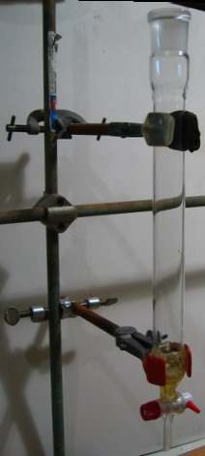
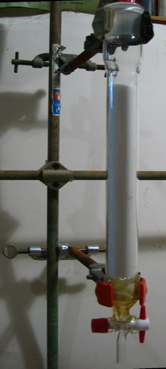
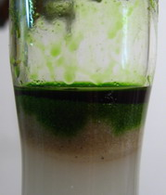
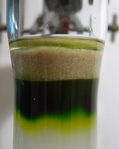
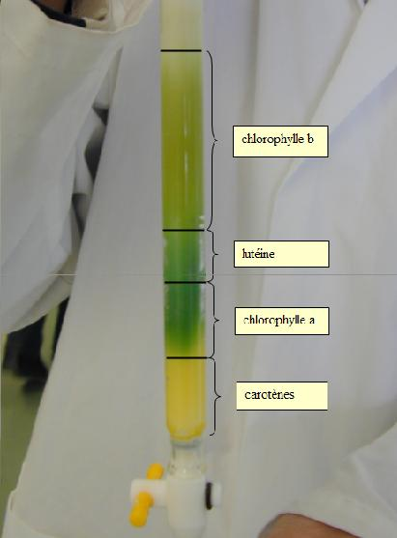
أنواع الكروماتوغرافيا

Slide 10
أنواع الكروماتوغرافيا
Les pigments séparés par chromatographie. De gauche à droite (dans l’éther) : carotènes, chlorophylle a, chlorophylle b, xanthophylles

Slide 11
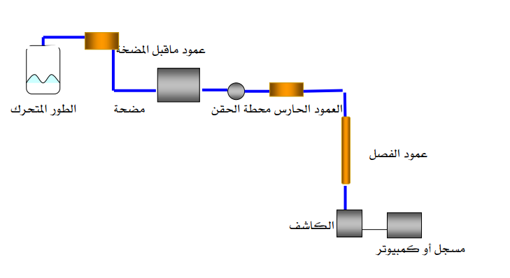
أنواع الكروماتوغرافيا
كروموتوغرافيا السائل ذو الأداء العالي High Performance Liquid Chromatography (HPLC)
كروموتوغرافيا الـسائل : وهذا النوع يستخدم نفس الفكرة حيث يكون الوسط الحامل للمركبات هو السائل

Slide 12
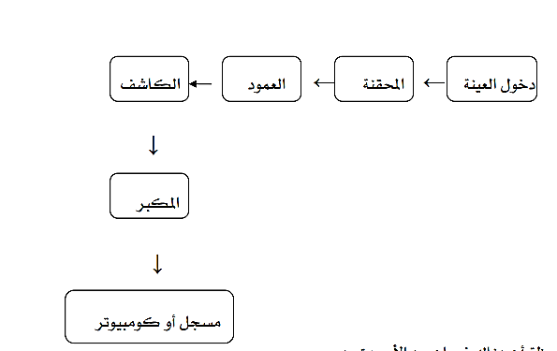
أنواع الكروماتوغرافيا
4. كروموتوغرافيا الغـاز : وأيضاً تستخدم نفس الفكرة حيث يكون هناك سطح ثابت ويكون السطح المتحرك عبارة عن غازات مثل الهيليوم وهذا النوع من الكروموتوغرافيا هو الأكثر شيوعاً على الإطلاق

Slide 13
صبغات البناء الضوئي
الكلوروفيلات
الكاروتينويدات
الفيكوبلينات

Slide 14
أشباه الجزرين
الجزرينات
اكرانتوفيلات
ليكوبين
أشباه الجزينات

Slide 15
الفيكوبلينات
فيكوسيانين
فيكوارثرين
الوفيكوسيانين
أشباه الجزينات

